Slide 1
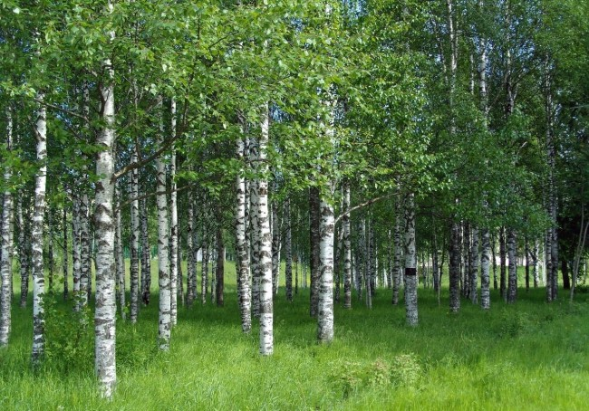
Задание 4
5000 односемянных плодов березы весят примерно 1г. На 1 га леса высевают 150 кг плодов березы. Подсчитайте число высеянных при это плодов.

